Slide 1
Undersøkelser
Nasjonale prøver
Til FAU-møtet 07.12.20

Slide 2
Elevundersøkelsen
Notes:
5.-7.trinn. 91% som har svart. Obligatorisk for 7.trinn. Disse tallene som blir offentliggjort. Analyserapport Udir: Kan velge ut trinn, klasse, kjønn. La elevene få se resultatene, være med å evaluere.

Slide 3
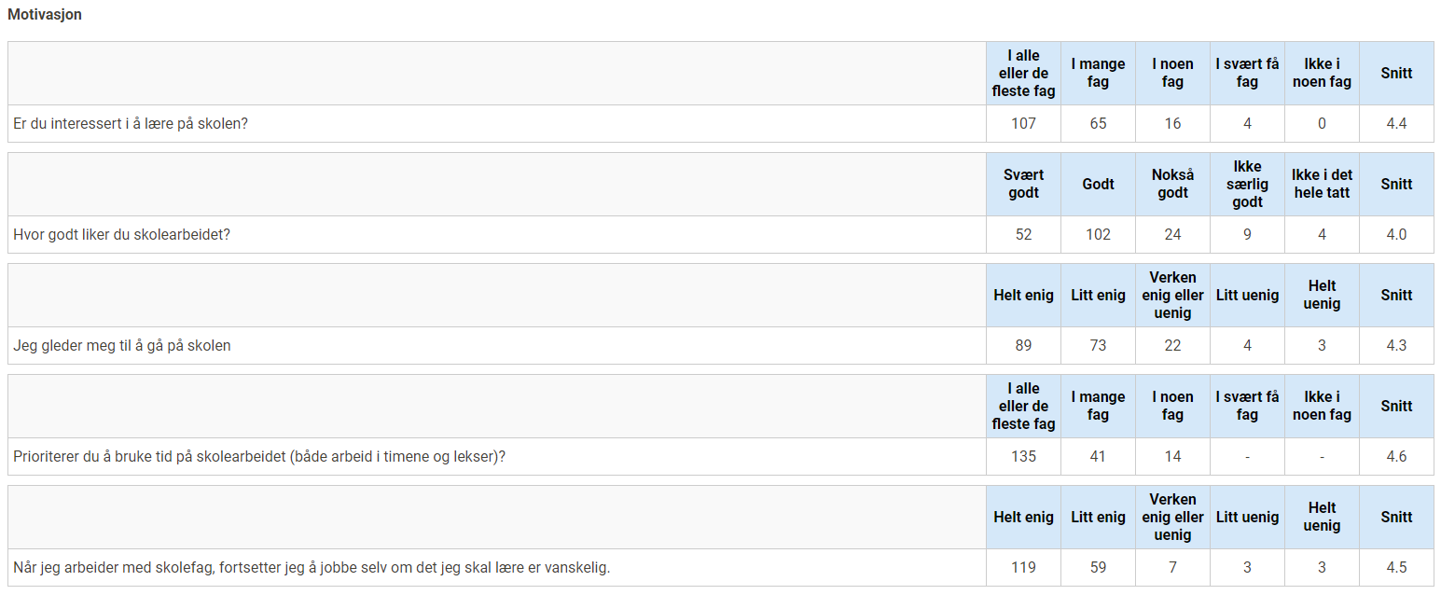

Slide 4
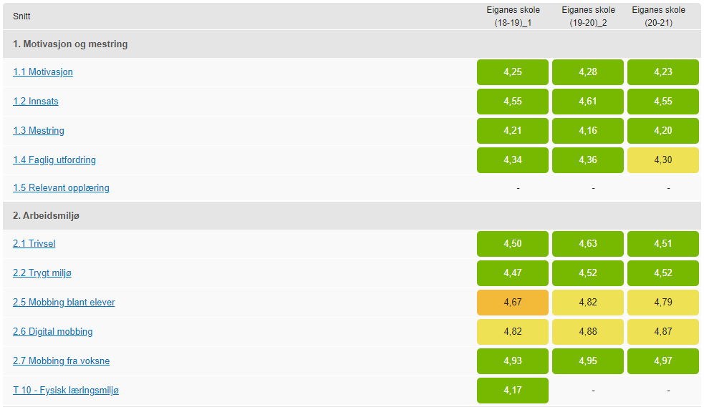
Notes:
Analyseverktøy Conexus Insight

Slide 5
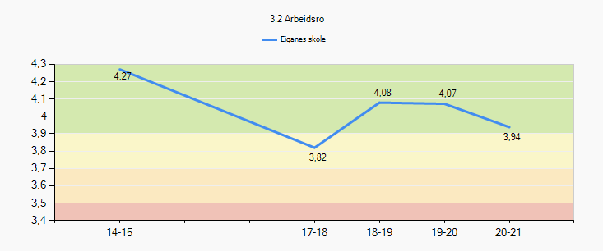

Slide 6
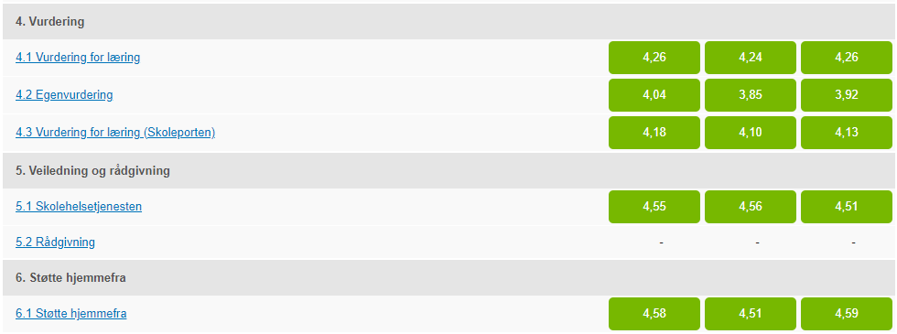

Slide 7
Foreldreundersøkelsen
Notes:
64% som har svart. Obligatorisk for 3. og 6.trinn (disse som offentliggjøres). Vi tar den hvert år for alle trinn.

Slide 8
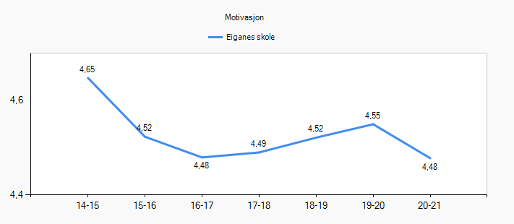

Slide 10
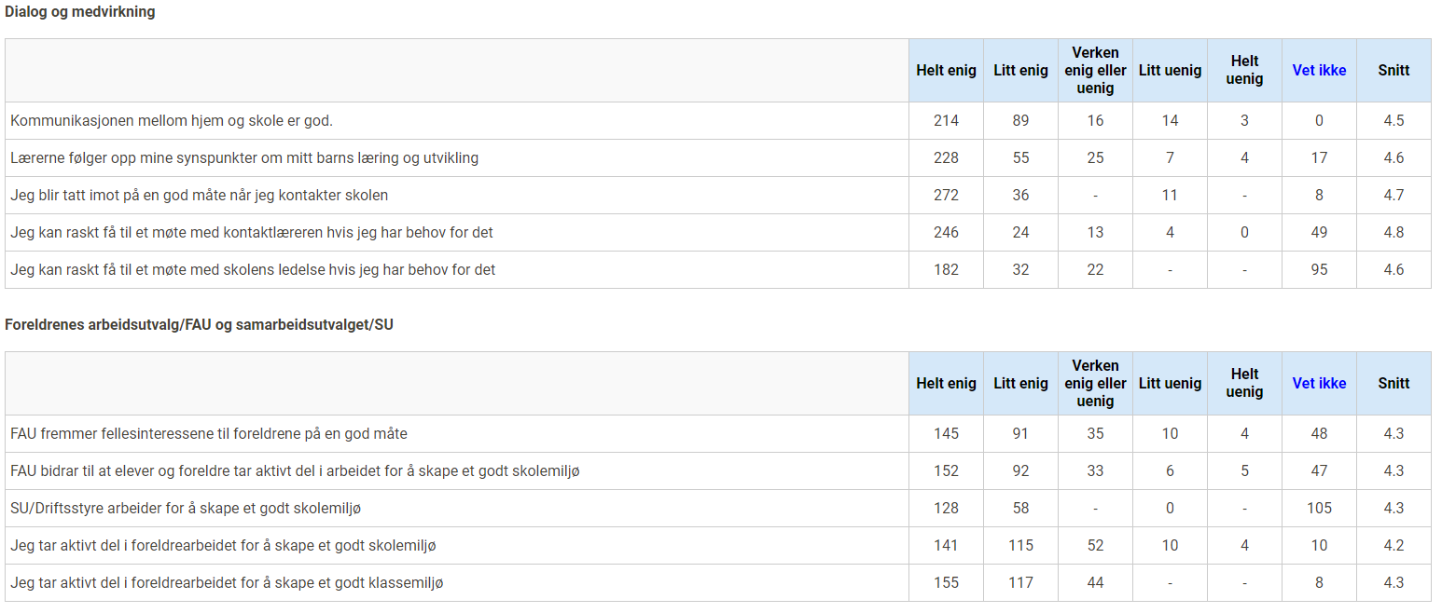

Slide 11
1: 4,7
2: 4,9
3: 4,6
Notes:
Ta opp at hvis et barn blir mobbet eller mobber andre, så VIL skolen ALLTID ta kontakt med foresatte.

Slide 12
Nasjonale prøver 2020
8. (og 9.) trinn
5.trinn
Engelsk
Regning
Lesing
Notes:
Gode prøver som måler de ferdighetene som elevene trenger. Gode analyseverktøy.

Slide 13
Notes:
Øverst: Gruppen presterer over landsgjennomsnittet på de seks tekstene som prøven består av.
Nederst: Sammenligning. Prosent pr. mestringsnivå. Snitt Eiganes/Stavanger: 52, Rog/Norge: 50.

Slide 14
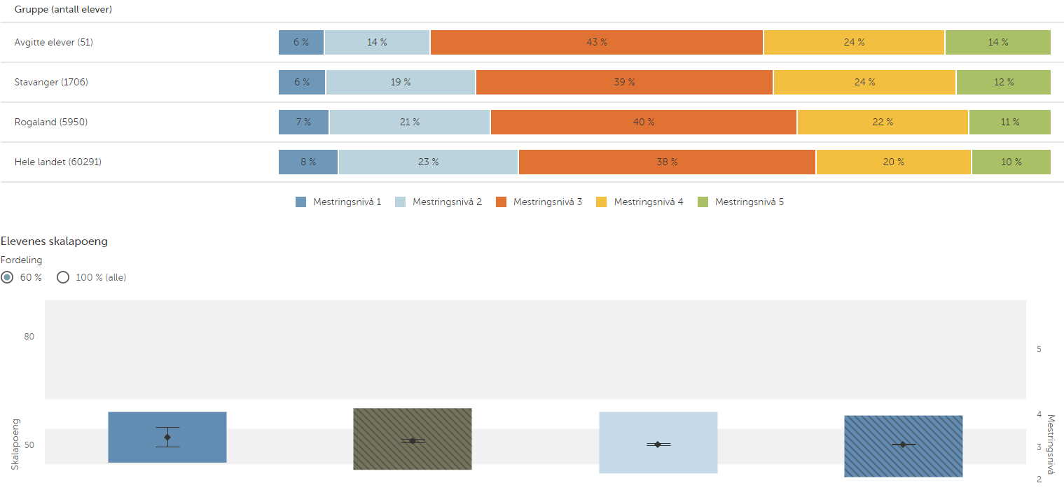
Notes:
Snitt: 52, 51, 50, 50

Slide 15
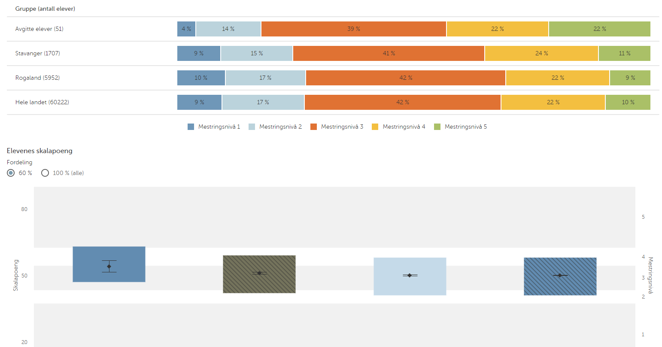
Lesing, 8.trinn
Notes:
Snitt: 54, 51, 50, 50

Slide 16
Nasjonale prøver 5.trinn
Engelsk:
Snitt: 53, 52, 51, 50

Slide 17
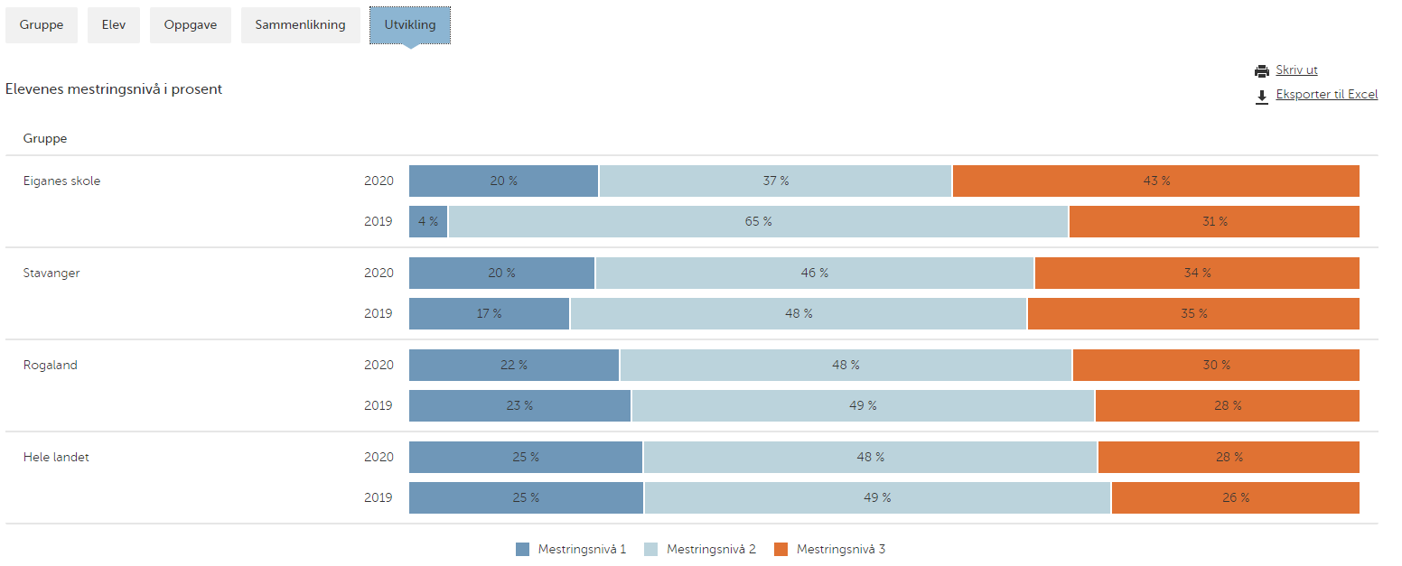
Engelsk 5.trinn
Snitt Eiganes fra 54 til 53

Slide 18
Regning 5.trinn
Snitt Eiganes fra 54 til 52
Notes:
Eiganes fra 54 til 52

Slide 19
Lesing 5.trinn
Snitt: 52, 51, 50, 50

Slide 20
DEKOM: Desentralisert kompetanseutvikling
Midt-Rogaland
Samarbeid i klynger
Klynge to: Eiganes, Tasta, Skeie og UiS
Mål:
Øke lesekompetansen i alle fag i et elevaktivt perspektiv
Vi er alle leselærere!
Gode leseoppdrag
Bruke Nasjonale prøver

